Slide 1
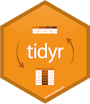




tidyr & dplyr
Aitor Ameztegui
@multivac42
CREAF - CTFC

Slide 2
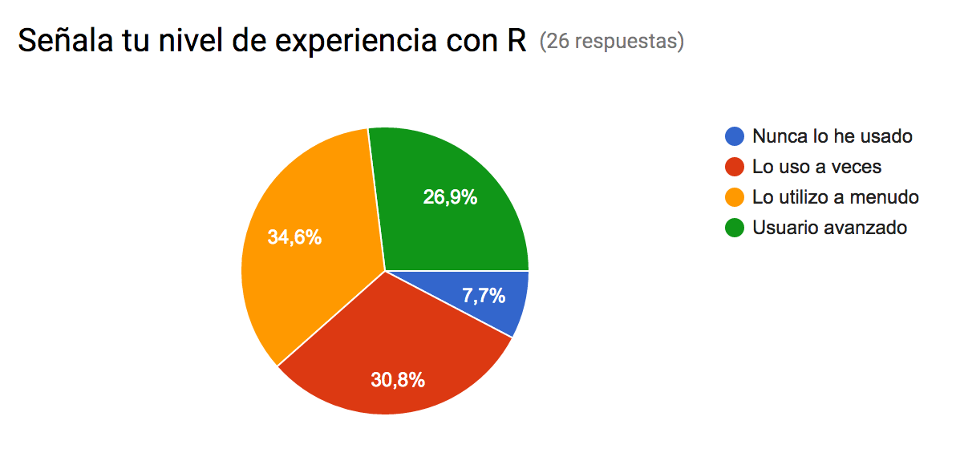
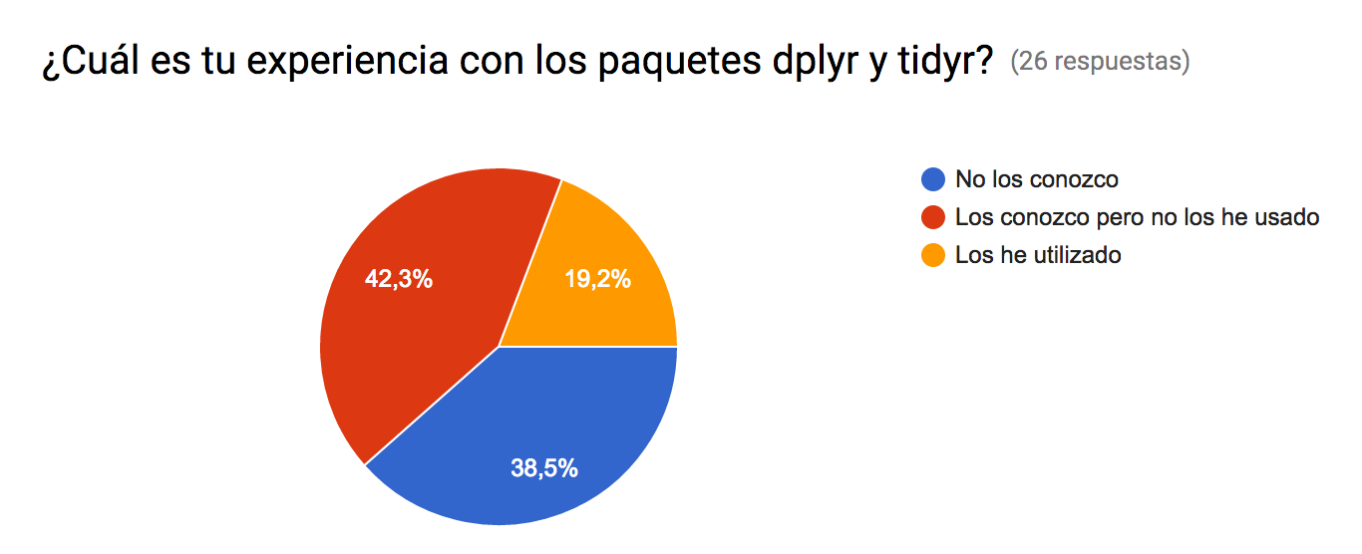
¿Quiénes somos?

Slide 3
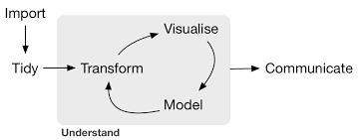

tidyr & dplyr: el tidyverse
Creados por Hadley Wickham, chief scientist de RStudio, y autor de más de 30 paquetes (readr, ggplot2, plyr, devtools, roxygen2, rmarkdown…)
Forman parte del tidyverse, una serie de paquetes de R pensado para facilitar el análisis de datos y comunicarse entre si
ggplot2, ggvis
readr
tidyr
dplyr
tidyr
tidyr
dplyr
dplyr
rmarkdown
broom

Slide 4
Antes de empezar…
Ni tidyr ni dplyr hacen nada que no se pueda hacer con código base, apply, bucles for u otros paquetes
Están pensados para ser más eficientes (en tiempo) y más fáciles de usar (aunque requiere adaptación)
Sólo valen para data frames. Para otros formatos (matrices, arrays) se puede usar plyr.

Slide 5
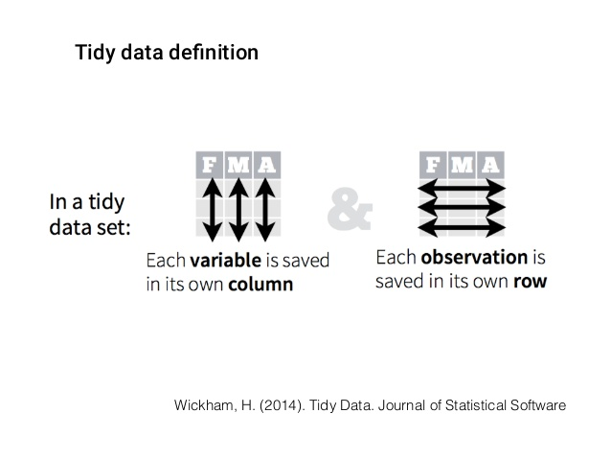
el tidyverse: tidy data
el formato ‘tidy’ facilita el procesado y análisis, sobre todo en lenguajes vectorizados tipo R

Slide 6
nuestros datos
parcelas [11,858 x 15]: todas las parcelas del IFN3 en Catalunya
mayores [111,756 x 12]: todos los pies mayores (dbh > 7.5 cm) medidos tanto en IFN2 e IFN3
especies [14,778 x 15]: el número de individuos por hectárea en cada parcela, por especie y clase diamétrica
coordenadas [11,858 x 6]: las coordenadas X e Y de cada parcela

Slide 7
dplyr

Slide 8
los 5 verbos de dplyr
filter: retener las filas que cumplan un criterio
select: seleccionar columnas por nombre
arrange: reordenar filas
mutate: añadir nuevas variables
summarise: reducir variables a valores

Slide 9
estructura
primer argumento: data frame
el resto de argumentos especifican qué hacer con el data frame
el output siempre será un data frame
no modifican el data frame original (a menos que se asigne)

Slide 10
filter (seleccionar filas)
filter (df, color == “blue”)
df
color | value | shape
blue | 1 | square
blue | 3 | circle
blue | 2 | triangle
color | value | shape
blue | 1 | square
black | 5 | square
blue | 3 | circle
blue | 2 | triangle
black | 4 | circle
filter (df, shape == “circle”)
color | value | shape
blue | 3 | circle
black | 4 | circle

Slide 11
filter
df
filter (df, value %in% c(1, 4))
color | value | shape
blue | 1 | square
black | 2 | square
blue | 3 | circle
blue | 4 | triangle
black | 5 | circle
color | value | shape
blue | 1 | square
blue | 4 | triangle

Slide 12
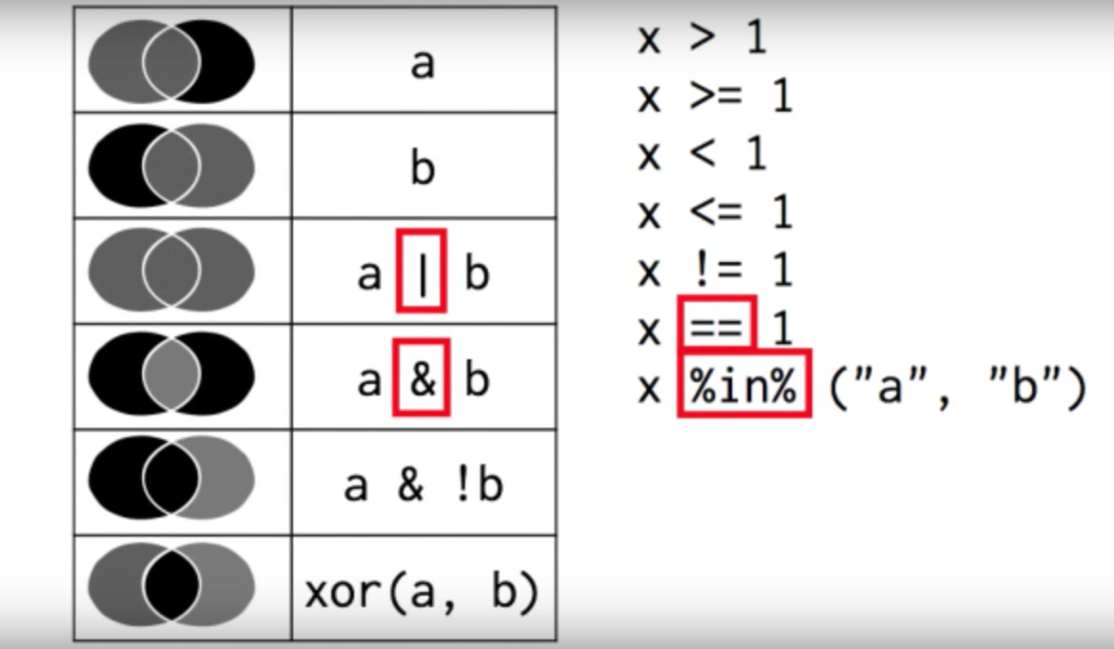
filter

Slide 13
filter
Ej.1: Probemos a encontrar las parcelas del IFN que:
1.1 Se encuentren en Barcelona (08) o Girona (17)
1.2 Se acabaron de medir en enero de 2001
1.3 Se tardó más de dos horas en medirlas (7200 seg)

Slide 14
select (seleccionar columnas)
df
select (df, color)
color | value | shape
blue | 1 | square
black | 5 | square
blue | 3 | circle
blue | 2 | triangle
black | 4 | circle
color
blue
black
blue
blue
black

Slide 15
select
df
select (df, -color)
color | value | shape
blue | 1 | square
black | 5 | square
blue | 3 | circle
blue | 2 | triangle
black | 4 | circle
value | shape
1 | square
5 | square
3 | circle
2 | triangle
4 | circle

Slide 16
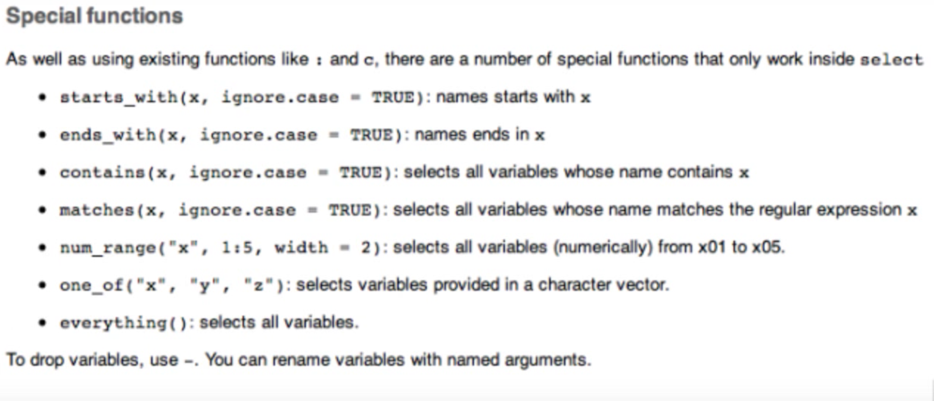
select

Slide 17
select
Ej.2: Pensar 3/4 maneras de seleccionar las variables que marcan la fecha de inicio y fin de replanteo de las parcelas

Slide 18
arrange (reordenar filas)
df
arrange(df, value)
color | value | shape
blue | 1 | square
black | 5 | square
blue | 3 | circle
blue | 2 | triangle
black | 4 | circle
color | value | shape
blue | 1 | square
blue | 2 | triangle
blue | 3 | circle
black | 4 | circle
black | 5 | square

Slide 19
arrange
df
arrange(df, desc(value))
color | value | shape
blue | 1 | square
black | 5 | square
blue | 3 | circle
blue | 2 | triangle
black | 4 | circle
color | value | shape
black | 5 | square
black | 4 | circle
blue | 3 | circle
blue | 2 | triangle
blue | 1 | square

Slide 20
arrange
Vuestro turno
Ej.3.1 Ordenar las parcelas por fecha y hora de medición
Ej. 3.2 ¿Qué parcelas se empezaron a medir más tarde en el día?
Ej. 3.3 ¿Cuáles tardaron más en medirse?

Slide 21
mutate (añadir nuevas variables)
df
mutate(df, double = 2 * value)
color | value | shape
blue | 1 | square
black | 5 | square
blue | 3 | circle
blue | 2 | triangle
black | 4 | circle
color | value | shape | double
blue | 1 | square | 2
black | 5 | square | 10
blue | 3 | circle | 6
blue | 2 | triangle | 4
black | 4 | circle | 8

Slide 22
mutate
df
mutate(df, double = 2 * value,
quadr = 2 * double)
color | value | shape
blue | 1 | square
black | 5 | square
blue | 3 | circle
blue | 2 | triangle
black | 4 | circle
color | value | shape | double | quadr
blue | 1 | square | 2 | 4
black | 5 | square | 10 | 20
blue | 3 | circle | 6 | 12
blue | 2 | triangle | 4 | 8
black | 4 | circle | 8 | 16

Slide 23
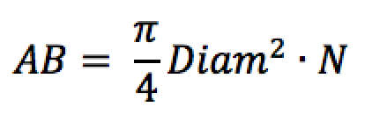
mutate
Vuestro turno
Ej.4.1 Calcula el crecimiento en cm en base al diámetro en el IFN2 y el IFN3.
Ej 4.2 Crear dos nuevas variables con el área basimétrica por hectárea que representa cada árbol, tanto en el IFN2 como en el IFN3. ¿De qué especie es el árbol que creció más rápido en AB? Pista:

Slide 24
summarise (reducir variables)
df
summarise ( df, total = sum(value))
color | value | shape
blue | 1 | square
black | 5 | square
blue | 3 | circle
blue | 2 | triangle
black | 4 | circle
total
15

Slide 25
summarise
Summary functions
min (x), median (x), max (x), quantile (x, p)
n(), n_distinct (x), sum (x), mean (x)
sd(x), var(x), IQR (x)
sum (x > 10), mean (x > 10)

Slide 26
grouped summarise
df
by_color <- group_by (df, color)
color | value | shape
blue | 1 | square
black | 5 | square
blue | 3 | circle
blue | 2 | triangle
black | 4 | circle
summarise (by_color, total = sum (value), max = max(value))
color | total | max
blue | 6 | 3
black | 9 | 5

Slide 27
summarise
by_province <- group_by (mayores, Provincia)
by_plot <- group_by (mayores, Codi)
by_species <- group_by (mayores, Especie)
by_CD <- group_by (mayores, CD)
by_plot_species <- group_by (mayores, Codi, Especie)

Slide 28
summarise
Vuestro turno
Ej.5: ¿Qué estadísticas calcularíais para caracterizar los valores de diámetro para cada parcela?

Slide 29
data pipelines
Normalmente usaremos múltiples verbos (filter, arrange, group_by…)
Múltiples operaciones son difíciles de leer o requieren crear múltiples objetos
diam_especie <- filter(
summarise(
group_by(
filter(
mayores,
!is.na(DiamIf3)
),
Codi, Especie
),
diam = mean (DiamIf3),
n = n()
),
n > 5)
Notes:
permite crear cadenas de operaciones complejas, uniendo trozos de operaciones simples
siguiendo un orden más lógico y sencillo

Slide 30
data pipelines
Solución: el operador ‘pipe’ (%>%) de magrittr
El resultado de la parte izquierda se pasa a la función de la derecha como primer argumento
f (x, y) x %>% f(y)
f (x, y, z) x %>% f(y, z)
Pista: pronunciar %>% como ‘luego’
En tidyr y dplyr, %>% hace que una función se aplique al data frame resultante de la anterior
filter (df, color==“blue”) df %>% filter(color==“blue”)
mutate (df, double = 2*value) df %>% mutate(double = 2*value)
Notes:
permite crear cadenas de operaciones complejas, uniendo trozos de operaciones simples
siguiendo un orden más lógico y sencillo

Slide 31
data pipelines
diam_especie <- filter(
summarise(
group_by(
filter(
mayores,
!is.na(DiamIf3)
),
Codi, Especie
),
diam = mean (DiamIf3),
n = n()
),
n > 5)
diam_especie <- mayores %>%
filter(!is.na (DiamIf3)) %>%
group_by(Codi, Especie) %>%
summarise(diam=mean(DiamIf3),
n = n()) %>%
filter(n > 5)
funciones anidadas
cadenas de funciones
Notes:
permite crear cadenas de operaciones complejas, uniendo trozos de operaciones simples
siguiendo un orden más lógico y sencillo

Slide 32
pipelines
Ej.6: crear pipelines para responder a las siguientes preguntas
6.1 ¿Qué parcelas tienen el mayor crecimiento medio?
6.2 ¿Cuál es la parcela con mayor número de especies?
6.3 ¿Hay relación entre ambas variables?

Slide 33
grouped mutate/ grouped filter
Normalmente, usamos los grupos (group_by) con variables de agregación: n inputs —> 1 output (mean, sd, n, n_distinct…) group_by (Especie) %>% summarise (mean=mean(Diam))
A veces interesa calcular nuevas variables por grupo, pero de forma n inputs —> n outputs group_by (Especie) %>% mutate (std_diam = Diam - mean (Diam))

Slide 34
grouped mutate/ grouped filter
Vuestro turno (Ej.7)
7.1 Identificar los árboles que crezcan mucho más que la media en esa parcela
7.2 Identificar las parcelas donde una especie crece mucho más que la media de la especie
Si te aburres…
7.3 Selecciona las parcelas del IFN con masas puras de Pinus nigra (Especie = 025). Nota: se considera pura una parcela donde más del 80% del AB es de una sola especie

Slide 35
do
A veces ninguno de los verbos especializados hace aquello que necesitamos
Podemos usar do: es más lento pero sirve para todo
Equivalente a ddply() y dlply(), y es muy útil para usar con modelos
Requiere el pronombre ., para indicar que se aplique al grupo actual
Notes:
permite crear cadenas de operaciones complejas, uniendo trozos de operaciones simples
siguiendo un orden más lógico y sencillo

Slide 36
do
Podemos aplicar funciones
mayores %>%
group_by(Codi, Especie) %>%
do(head(.,3))
mayores %>%
group_by(Especie) %>%
do(summ = summary(.))
o incluso modelos
models <- mayores %>%
group_by(Especie) %>%
do(mod=lm(HeiIf3 ~DiamIf3, data=.))
Notes:
permite crear cadenas de operaciones complejas, uniendo trozos de operaciones simples
siguiendo un orden más lógico y sencillo

Slide 37
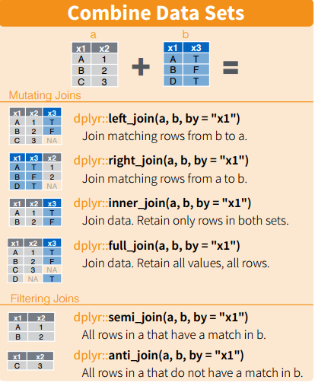
trabajar con dos tablas: mutating joins
left_join(x, y) añade las observaciones de y que también estén en x. Aseguramos no perder observaciones de la lista original.
right_join(x, y) añade las observaciones de x que también estén en y. Es equivalente a left_join, pero las variables se ordenarán de manera diferente.
full_join(x,y) incluye todas las observaciones en x e y. Si no coinciden, pone NA
inner_join(x, y) incluye observaciones que coinciden en x e y (repite filas si se da el caso)

Slide 38
trabajar con dos tablas: filtering joins
Filtering joins: funcionan igual que los ‘mutating joins’, pero afectan a las observaciones, NO AÑADEN COLUMNAS. Hay dos tipos:
semi_join(x, y) mantiene las observaciones de x que coinciden con observaciones en y. Similar a inner_join pero sin repetir observaciones.
anti_join(x, y) elimina las observaciones de x que coinciden con observaciones en y

Slide 39
joins
Vuestro turno
Ej.8 Añadir las coordenadas X e Y que constan en el data frame coordenadas a cada parcela del data frame parcelas

Slide 40
tidyr

Slide 41
el tidyverse: tidy data
el formato ‘tidy’ facilita el procesado y análisis, sobre todo en lenguajes vectorizados tipo R

Slide 42
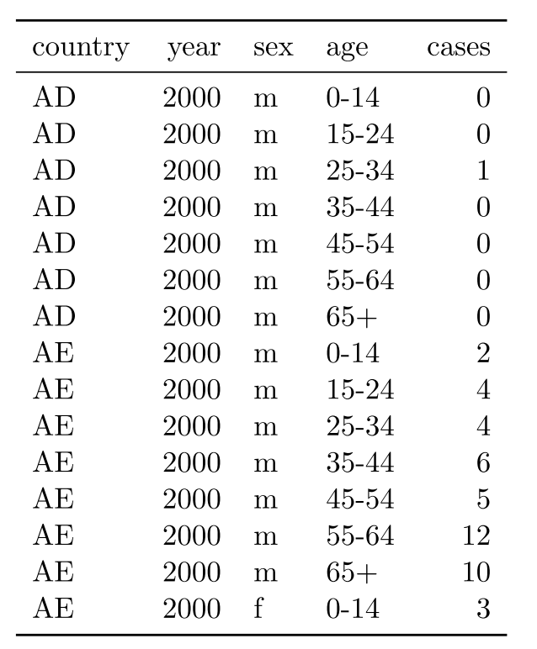
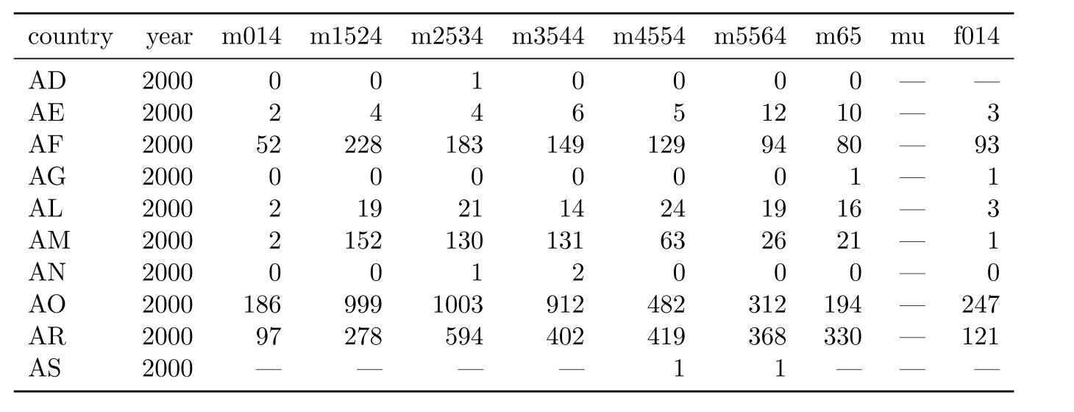
no siempre los datos están organizados
WHO, TB dataset (Wickham, 2014)

Slide 43
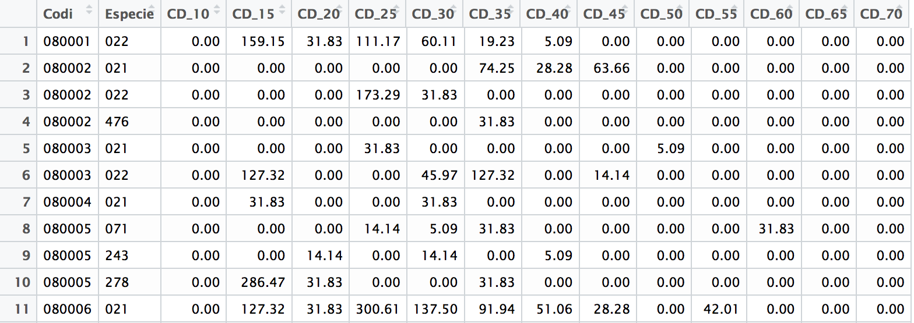
no siempre los datos están organizados
A veces es más conveniente tomar los datos en formato “amplio” (más rápido de tomar, tipo de análisis) View (especies)
el formato ‘tidy’ facilita el procesado y análisis, sobre todo en lenguajes vectorizados tipo R

Slide 44
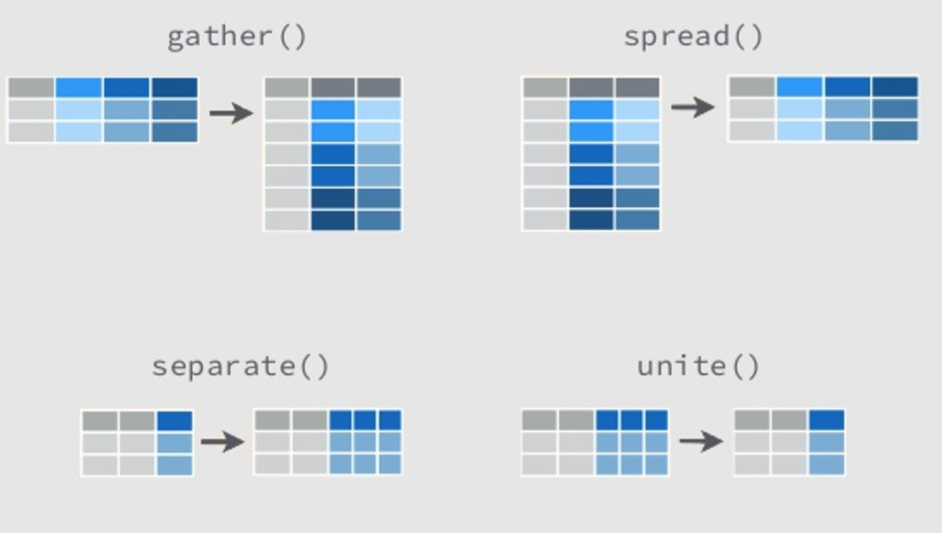
los 4 verbos de tidyr
gather: convertir datos “anchos” en “largos”. Convierte columnas en pares de factor-valor
spread: el inverso de gather. Toma los niveles de un factor y los “esparce” en distintas columnas
separate: toma valores de una columna y los separa en varias
unite: opuesto a separate. Añade una nueva variable basadas en varias

Slide 45
estructura
primer argumento: data frame
el resto de argumentos especifican qué hacer con el data frame
el output siempre será un data frame
no modifican el data frame original (a menos que se asigne)

Slide 46
gather
nuevo factor
var. numérica
gather(df,IFN,n,IFN_2,IFN_3)
df
var. a reunir
data frame
Prov | IFN_2 | IFN_3
Lleida | 16 | 18
Girona | 78 | 79
Barcelona | 60 | 67
Tarragona | 34 | 36
Prov | IFN | n
Lleida | IFN_2 | 16
Girona | IFN_2 | 78
Barcelona | IFN_2 | 60
Tarragona | IFN_2 | 34
Lleida | IFN_3 | 18
Girona | IFN_3 | 79
Barcelona | IFN_3 | 67
Tarragona | IFN_3 | 36
gather(df,IFN,n,IFN_2:IFN_3)
intervalo de var. a reunir
gather(df,IFN,n,-Prov)
var. a excluir

Slide 47
separate
df
separate(df,IFN,c("name","n_IFN"))
Prov | IFN | n
Lleida | IFN_2 | 16
Girona | IFN_2 | 78
Barcelona | IFN_2 | 60
Tarragona | IFN_2 | 34
Lleida | IFN_3 | 18
Girona | IFN_3 | 79
Barcelona | IFN_3 | 67
Tarragona | IFN_3 | 36
data frame
nuevas variables
Prov | name | n_IFN | n
Lleida | IFN | 2 | 16
Girona | IFN | 2 | 78
Barcelona | IFN | 2 | 60
Tarragona | IFN | 2 | 34
Lleida | IFN | 3 | 18
Girona | IFN | 3 | 79
Barcelona | IFN | 3 | 67
Tarragona | IFN | 3 | 36
separate(df,col=IFN,into=c("name","n_IFN"),sep=4)
criterio para separar
variable a separar
separate(df,IFN,c("name","n_IFN"),sep="_")
separate(df,IFN,c("name","n_IFN"))

Slide 48
gather & separate
Vuestro turno
Ej.9: Usar gather y separate para transformar el data frame especies en un formato ‘tidy’, donde cada columna sea una variable y cada fila, una observación

Slide 49
spread
factor (formará las nuevas columnas)
spread(df,IFN,n)
df
data frame
valor
Prov | IFN | n
Lleida | IFN_2 | 16
Girona | IFN_2 | 78
Barcelona | IFN_2 | 60
Tarragona | IFN_2 | 34
Lleida | IFN_3 | 18
Girona | IFN_3 | 79
Barcelona | IFN_3 | 67
Tarragona | IFN_3 | 36
Prov | IFN_2 | IFN_3
Lleida | 16 | 18
Girona | 78 | 79
Barcelona | 60 | 67
Tarragona | 34 | 36

Slide 50
unite
nombre de la columna a añadir
separador (opcional)
unite(df,IFN,name,n_IFN,sep=“_”)
df
Prov | name | n_IFN | n
Lleida | IFN | 2 | 16
Girona | IFN | 2 | 78
Barcelona | IFN | 2 | 60
Tarragona | IFN | 2 | 34
Lleida | IFN | 3 | 18
Girona | IFN | 3 | 79
Barcelona | IFN | 3 | 67
Tarragona | IFN | 3 | 36
data frame
columnas a unir
Prov | IFN | n
Lleida | IFN_2 | 16
Girona | IFN_2 | 78
Barcelona | IFN_2 | 60
Tarragona | IFN_2 | 34
Lleida | IFN_3 | 18
Girona | IFN_3 | 79
Barcelona | IFN_3 | 67
Tarragona | IFN_3 | 36

Slide 51
spread & unite
Vuestro turno
Ej.10: Usar unite y spread para volver a transformar los datos de antes al formato original

Slide 52
otros aspectos interesantes (I)
dplyr y tidyr se entienden entre ellos, y con el resto de paquetes del tidyverse (ggplot2, ggvis, broom…)
EJEMPLO ¿Cuál es la distribución diamétrica de las principales especies de pino?

Slide 53
otros aspectos interesantes (II)
Secuencias funcionales (guardar las secuencias de órdenes como pseudofunciones)
crec_medio <- . %>%
mutate(crec=DiamIf3-DiamIf2) %>%
group_by(Codi) %>%
summarise(media=mean(crec), n=n())
Esas secuencias después pueden aplicarse a un data frame
mayores %>% crec_medio()
O combinarse con nuevas órdenes de dplyr o tidyr
mayores %>%
filter(Provincia=="17") %>%
crec_medio()

Slide 54
otros aspectos interesantes (III)
dplyr permite trabajar con bases de datos remotas (PostgreSQL, MySQL, SQLite, MonetDB, BigQuery, Oracle…) —> traduce los verbos en órdenes SQL

Slide 55
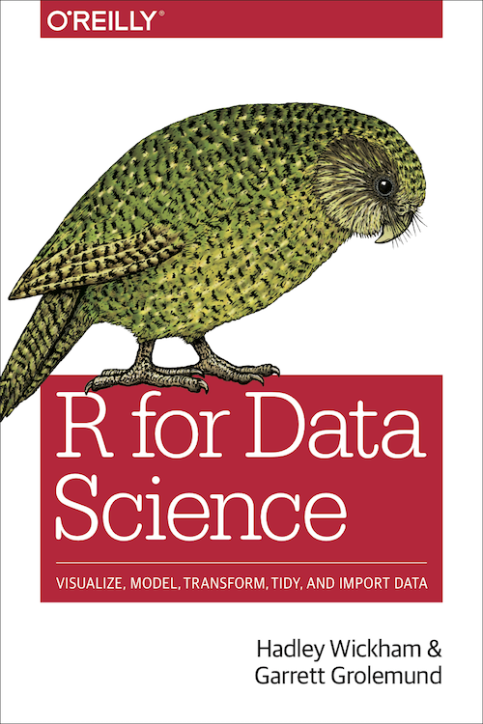
para saber más
https://github.com/ameztegui/dplyr_workshop
Cheatsheets
dplyr —> vignette(“introduction”)
tidyr —> vignette("tidy-data")
joins —> vignette(“two-table")
use with databases —> vignette("databases")
http://r4ds.had.co.nz/

